Slide 1
Beperkingen en stoornissen
Boek Pedagogisch werk 2
Thema 4 Ritme, reinheid en regelmaat
Periode 6 – les 3

Slide 2
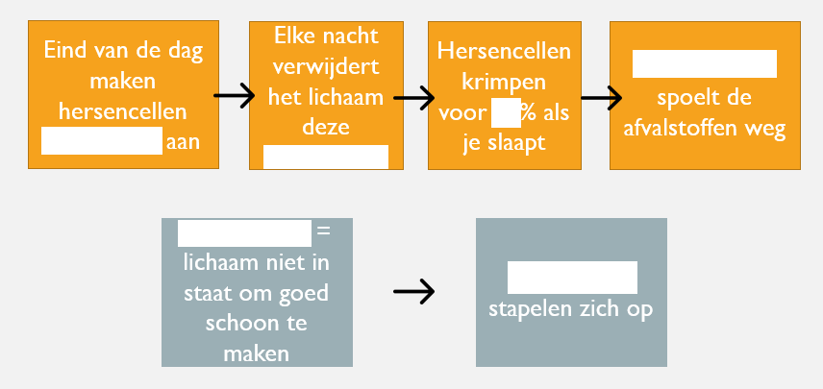
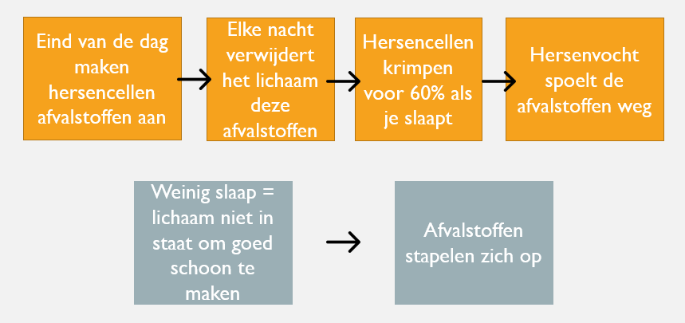
Terugblik vorige les
Welke twee dingen worden ontwikkeld tijdens de slaap?
Hersenen en groei

Slide 3
Programma van vandaag
Lesdoelen
Filmpje
Slaapcyclus
Fasen van de slaapcyclus
Casussen
Slaapmuziek

Slide 4
Lesdoelen
Aan het eind van deze les benoemt de student de vier fasen
van de slaapcyclus en legt twee van de vier fasen in eigen
woorden uit
Aan het eind van deze les kan de student in eigen woorden uitleggen hoe de slaapcyclus verloopt

Slide 5
filmpje
https://www.youtube.com/watch?v=28qk8r88sCo

Slide 6
slaapcyclus
= een reeks van verschillende fasen van slaap
Bestaat uit de volgende fasen:
Fase 1: sluimerfase
Fase 2: lichte slaap
Fase 3: diepe slaap
REM-slaap (Rapid Eye Movement)

Slide 7
Fase 1: sluimerfase
De fase waarbij je in slaap valt
Spieren ontspannen
Lichaam kan schokkerige bewegingen maken
Duurt tussen de 2-5 minuten

Slide 8
Fase 2: lichte slaap
Hartslag daalt
Minder alert op geluiden
Spieren raken meer ontspannen
Duurt ongeveer 20 minuten

Slide 9
Fase 3: diepe slaap
Lastig wakker te maken
Groeihormonen komen vrij
Duurt ongeveer 30 minuten

Slide 10
Rem-slaap
Rapid Eye Movement
Ogen gaan van ← naar → en andersom
Hart gaat sneller kloppen
Hersenen zorgen dat lichaam niet kan bewegen
Hersenen net zo actief als overdag
Oppervlakkiger ademhalen
Dromen en nachtmerries
Duurt ongeveer 20 minuten

Slide 11
Hoe denken jullie dat het komt dat kinderen slecht slapen?
Hoe denken jullie dat het komt dat volwassenen slecht slapen?

Slide 12
slaapcyclus
Fase 1: de sluimerfase
Fase 2: de lichte slaap
Fase 3: diepe slaap
Non-REM-slaap (NREM)

Slide 13
Verschil tussen NREM en REM
NREM
REM
Lichaam is ontspannen
Lage hersenactiviteit
Hersenactiviteit is vergelijkbaar met iemand die wakker is

Slide 14
Hoe verloopt de slaapcyclus?
Na diepe slaap (fase 3)
Lichter slapen
in fase 2
REM-slaap
Kort wakker
Terug naar
fase 2
Wakker =
niks meer herinneren

Slide 15
Slecht slapen en weinig energie = problemen met REM-slaap
Tijdens REM-slaap worden hersenen opgeschoond
Wakker liggen/worden tijdens REM-slaap = probleem met droomslaap
Behoefte aan REM-slaap neemt toe
Daardoor verplaatst de REM-slaap naar begin van de nacht = ernstig slaaptekort
Kans op nachtmerries neemt toe

Slide 16
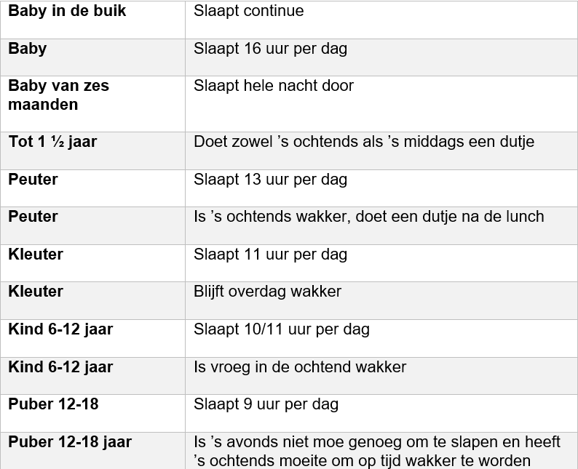

Slide 17
Casus zoë
Zoë is vier maanden oud en ligt de hele dag in de box in de woonkamer. Vader haalt haar alleen uit de box als Zoë haar luier verschoond moet worden. Volgens haar vader slaapt Zoë niet langer dan een half uur. Hij kan Zoë goed in de gaten houden omdat ze naast de tv ligt, waar hij de hele dag naar kijkt.
Krijgt Zoë voldoende slaap of niet? Zo nee, beschrijf je plan om het slaaptekort aan te pakken.

Slide 18
Casus bob
Bob wordt op de kinderopvang steeds als eerste wakker als de peuters ’s ochtends een slaapje doen. Bob is een vrolijk kind en erg leergierig. De ouders van Bob denken dat hij om 20.00 uur nog niet moe is, omdat hij zo druk is. Ze hebben het idee dat hij minder slaap nodig heeft dan andere kinderen en brengen hem later naar bed.
Krijgt Bob voldoende slaap of niet? Zo nee, beschrijf je plan om het slaaptekort aan te pakken.

Slide 19
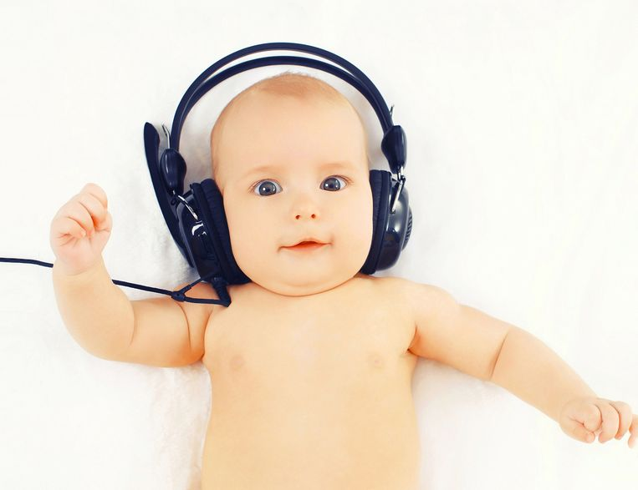
slaapmuziek
Duffe en rustige klanken
Geen strak ritme, dan word je wakker wanneer het tempo verandert
https://www.youtube.com/watch?v=8wDsSObWpHU

Slide 20
Lesdoelen
Aan het eind van deze les benoemt de student de vier fasen
van de slaapcyclus en legt twee van de vier fasen in eigen
woorden uit
Aan het eind van deze les kan de student in eigen woorden uitleggen hoe de slaapcyclus verloopt

Slide 21
Volgende les
Aan de slag met Pedagogisch werk 2 – paragraaf 5.1 en 5.2
Kies een kind dat nog niet zelfredzaam is
Observeer dat kind de aankomende week
Schrijf op wat je opvalt
Neem dat mee naar de volgende les
Gaan we met elkaar bespreken

